Slide 1

Tekst in code

Slide 2

Strings en char

Slide 3
String en string
string is een basistype in C#
System.String is de klasse uit de basisbibliotheek die strings voorstelt
Dit zijn synoniemen van elkaar, ze stellen dezelfde objecten voor
Analoog:
string → System.String
bool → System.Boolean
int → System.Int32
double → System.Double
char → System.Char

Slide 4
Strings gebruiken
string x; string y = "Nederland"; x = "België"; y = "Duitsland"; y = x; x = ""; x = String.Empty; Console.WriteLine("Ik woon in " + x); x += " is een land.";
Declaratie
Toekenning
De lege string
Concatenatie (Samenvoegen)
Appending (Uitbreiden)

Slide 5
Verbatim & Escape Characters
Escape Characters zijn non-printable characters
Data in files kunnen deze tekens bevatten, alsook als de gebruiker bijvoorbeeld op tab, F1, etc drukt

Slide 6
Escape characters: starten met \
De C# escape characters (vet=moet je kunnen gebruiken)
\' – single quote, needed for character literals
\" – double quote, needed for string literals
\\ – backslash
\0 – Unicode character 0
\a – Alert (character 7)
\b – Backspace (character 8)
\f – Form feed (character 12)
\n – New line (character 10)
\r – Carriage return (character 13)
\t – Horizontal tab (character 9)
\v – Vertical quote (character 11)
\uxxxx – Unicode escape sequence for character with hex value xxxx
\xn[n][n][n] – Unicode escape sequence for character with hex value nnnn (variable length version of \uxxxx)
\Uxxxxxxxx – Unicode escape sequence for character with hex value xxxxxxxx (for generating surrogates)

Slide 7
Tekens in een string
Als je dubbele quotes wil opnemen, dien je deze te “escapen”
Nieuwe regel en tab:
string woordzin = "Het woord \"Object\"";
“enter”
string s = "Tom" + Environment.NewLine + "Jerry"; s = "Tom\r\nJerry"; x = "een\ttwee\tdrie\tvier";
Notes:
Test dit nog eens uit, escapen met \ of @

Slide 8

Verbatim character @
Betekent “as-is”, letterlijk
Door dit teken voor de string te zetten negeer je escape ‘\’ slashes
Vaak gebruik om filepaths te beschrijven

Slide 9
Verbatim string literals: @ -character
Om een filepath te schrijven moet je dus iedere backslash ‘escapen’:
Verbatim string met @ lost dit op
string s1= “\\\\server\\fileshare\\filename.cs”;
string s2 = @“\\server\fileshare\filename.cs”;

Slide 10
Dus
Escapen met \ of @:
x = "Het \\-teken noemt men ook \"backslash\""; y = "C:\\Program Files\\Microsoft Visual Studio 10.0"; x = @"Het \-teken noemt men ook ""backslash"""; y = @"C:\Program Files\Microsoft Visual Studio 10.0";

Slide 11
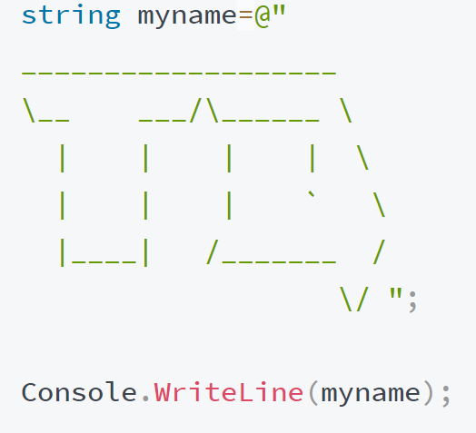
@ ook voor enters
@ zal ook de enters binnen een string tonen

Slide 12
Het type char
Strings met 1 teken
16bit Unicode karakter
char is dan efficiënter dan string
char initial = 'M'; char tab = '\t';

Slide 13


Unicode tonen

Slide 14


Unicode tonen: 2,5 manieren
Manier 1: copy paste karakter in VS:
Manier 2: gebruik hexadecimale code (opzoeken hier in unicode tabel):
Manier 2b: sneller met \u

Slide 15
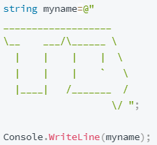
ASCII ART
Genereert art via online tool, dan copy paste naar VS als volgt:
(@ niet vergeten, anders moet je alle “\” escapen)

Slide 16
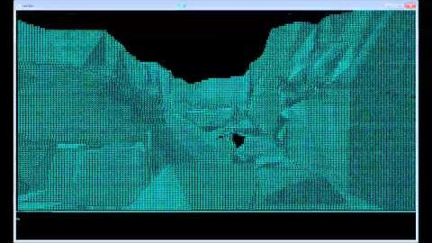
3D ascii engine?!
https://github.com/interl0per/Console-Graphics

Slide 17
Strings samenvoegen

Slide 18
3 manieren om strings samen te voegen
Oldschool manier: +-operator
string a= “Dit ben ik: ” + myNaam+ “. Knap hoor.”;
Moderne manier: String interpolatie met $-notatie
string a = $“Dit ben ik {myNaam}. Knap hoor.”;
Klasieke manier: String.Format
string a = string.Format(“Dit ben ik {0}. Knap hoor.”,myNaam);
Prefereerde manier

Slide 19
String interpolation met $
$ voor string geeft aan ‘alles tussen { } zijn C# expressies
string a = $“Dit ben ik {myNaam}. Knap hoor.”;
String b= $”Ik kan 1 + 2 optellen dat is {1+2}”;

Slide 20
Kan ook rechtstreeks in WriteLine
Console.WriteLine($“Dit ben ik {myNaam}. Knap hoor.”);

Slide 21
$-notatie
Kan je dus ook rechstreeks gebruiken in WriteLine:
Console.WriteLine($“Dit ben ik {myNaam}. Knap hoor.”);
Eender welke expressie mag je gebruiken:
string tekst= $”Ik ben morgen jarig, dan ben ik {myNaam+1} jaar oud”;
Ook meedere interpolaties uiteraard toegelaten
string tekst= $”Hallo {myNaam}. Ik ben {robotName}”;

Slide 22


Slide 23
Maze game
https://www.asciiart.eu/art-and-design/mazes
Console.SetCursorPosition(x,y);

